Slide 1






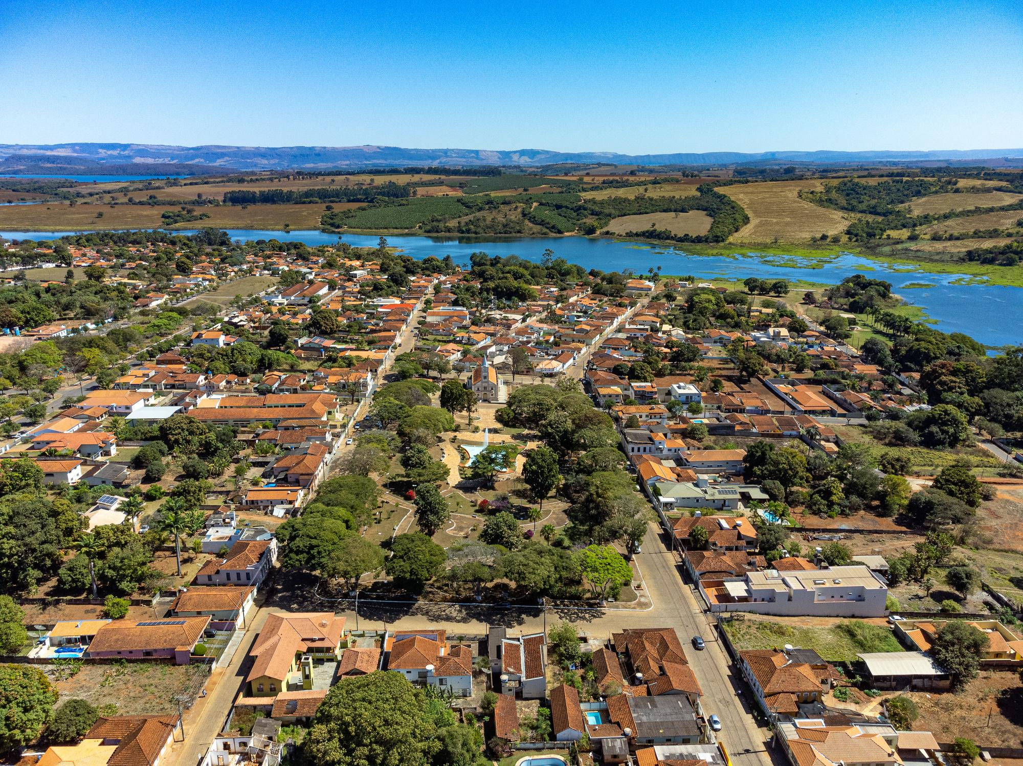

Secretaria Municipal de Saúde
RAG
2025
RELATÓRIO ANUAL DE GESTÃO

Slide 2

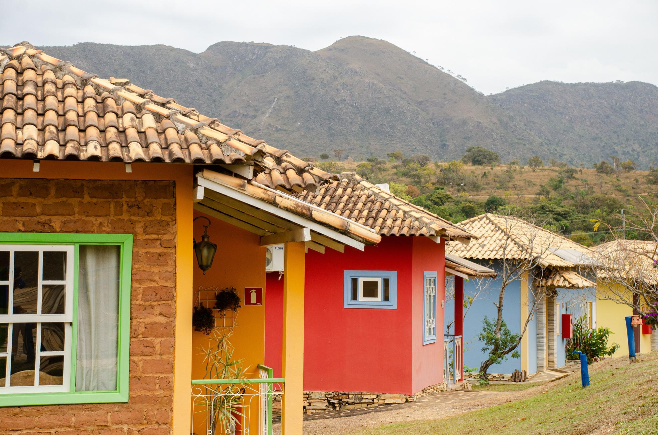


GESTÃO MUNICIPAL
DELFINÓPOLIS - MG
AGENDA
Pedro Paulo Pinto
Prefeito Municipal
Bianca Castro Pinto
Secretária Municipal de Saúde

Slide 3




REDE FÍSICA DE EQUIPAMENTOS DE SAÚDE
01
HOSPITAL MUNICIPAL
06
01
UNIDADE MÓVEL DE TRANSPORTE DE URGÊNCIA
CENTROS DE SAÚDE
01
01
CENTRO DE GESTÃO DE SAÚDE
FARMÁCIA

Slide 4
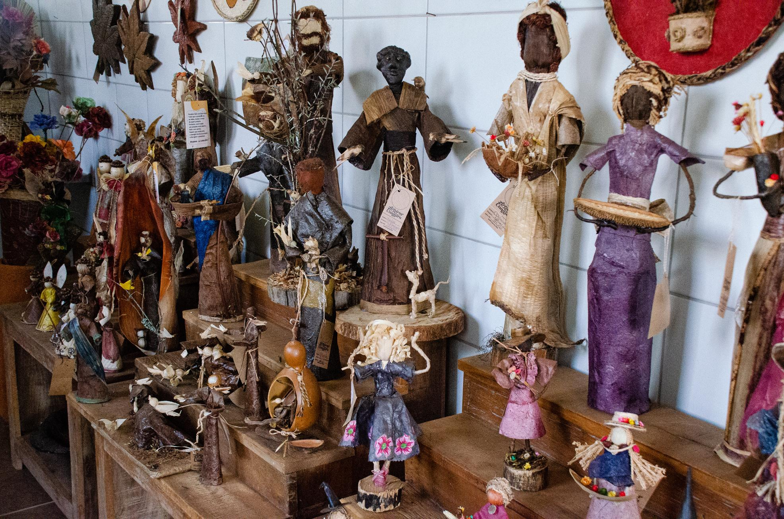
PRODUÇÃO DA ATENÇÃO PRIMÁRIA
37.209
60.242
Visita Domiciliar
Procedimentos
45.595
Atendimentos Individuais
4.190
Atendimento Odontológico

Slide 5


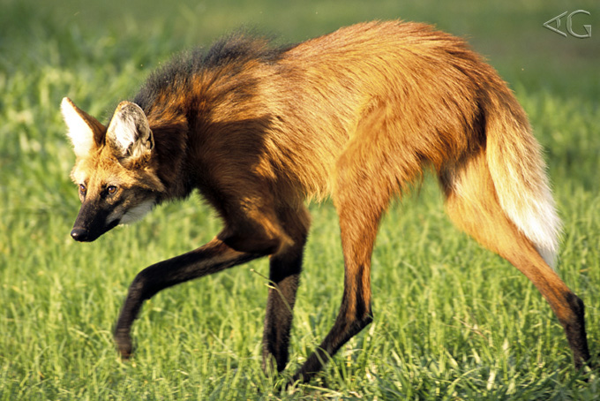
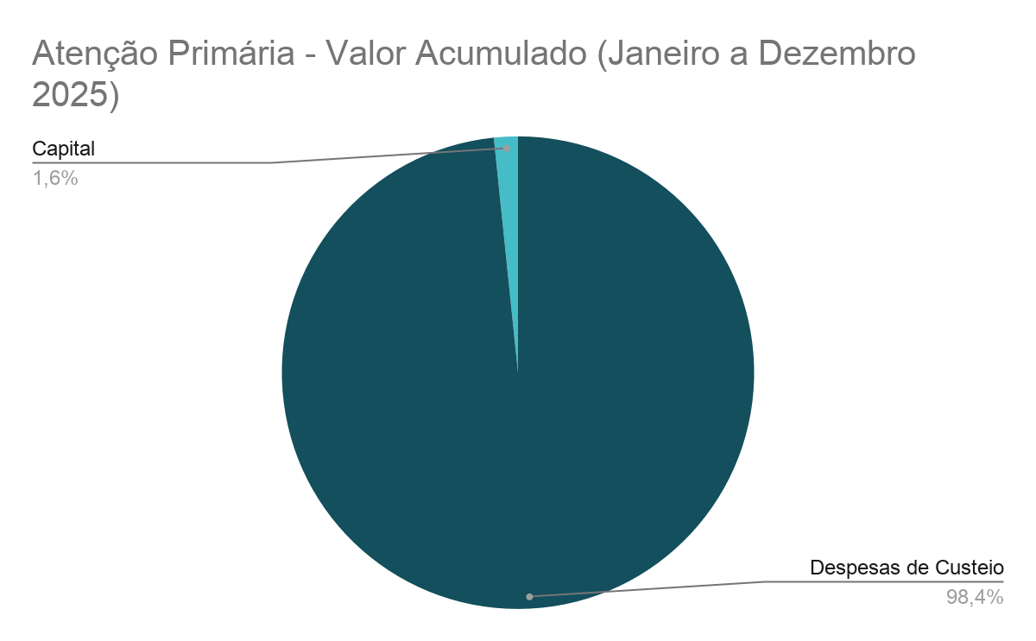
INVESTIMENTOS ATENÇÃO PRIMÁRIA
Atenção Primária | Valor Acumulado (Janeiro a Dezembro)
Despesas de Custeio | R$ 6.072.914,01
Capital | R$ 101.006,59
Total | R$ 6.173.920,60

Slide 6

PRODUÇÃO DE ATENÇÃO AMBULATORIAL ESPECIALIZADA E HOSPITALAR
Ambulatoriais
44
Orteses, próteses e materiais especiais
92.593
Procedimentos com Finalidade Diagnostica
19.953
Ações complementares da atenção à saúde
101.131
Procedimentos Clínicos
Hospitalares
166
Procedimentos Cirurgicos
174
Procedimentos Clínicos
22.084
Ações de promoção e prevenção em saúde

Slide 7
PRODUÇÃO DE URGÊNCIA AMBULATORIAL ESPECIALIZADA E HOSPITALAR
Ambulatoriais
Hospitalares
701
169
Procedimentos com Finalidade Diagnostica
Procedimentos Clínicos
2.320
Procedimentos Clínicos
150
Procedimentos Cirurgicos

Slide 8
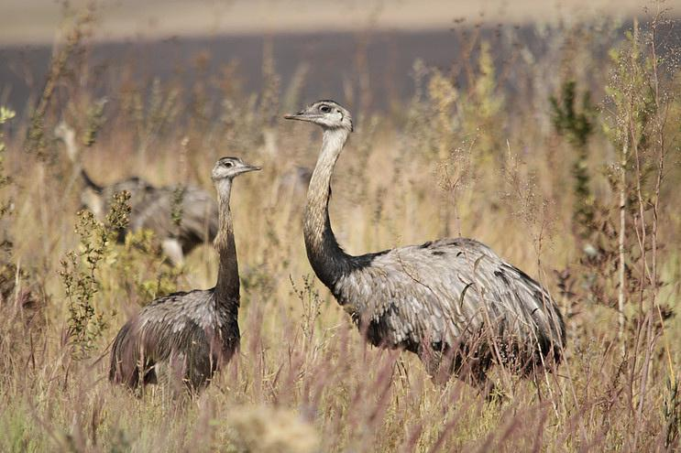
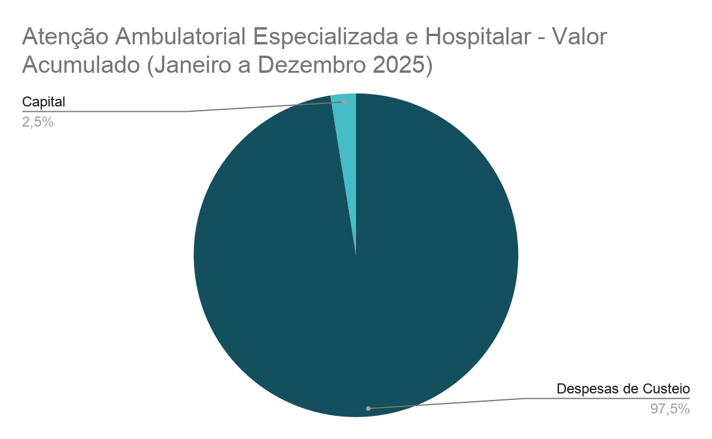
INVESTIMENTOS
ATENÇÃO AMBULATORIAL ESPECIALIZADA E HOSPITALAR
Ambulatorial e Hospitalar | Valor Acumulado (Janeiro a Dezembro)
Despesas de Custeio | R$ 9.621.347,10
Capital | R$ 249.793,00
Total | R$ 9.871.140,10

Slide 9

PRODUÇÃO DE VIGILÂNCIA EM SAÚDE
788
Ações de Promoção e Prevenção em saúde
3
Procedimentos com finalidade Diagnostica

Slide 10
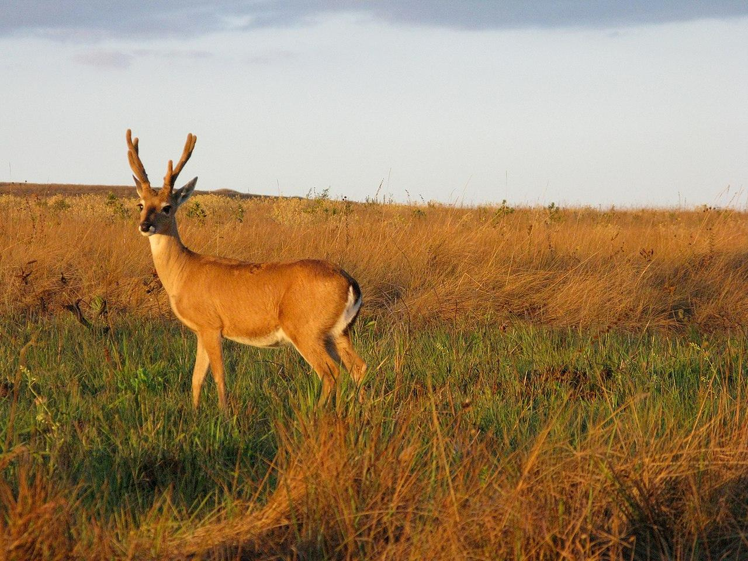
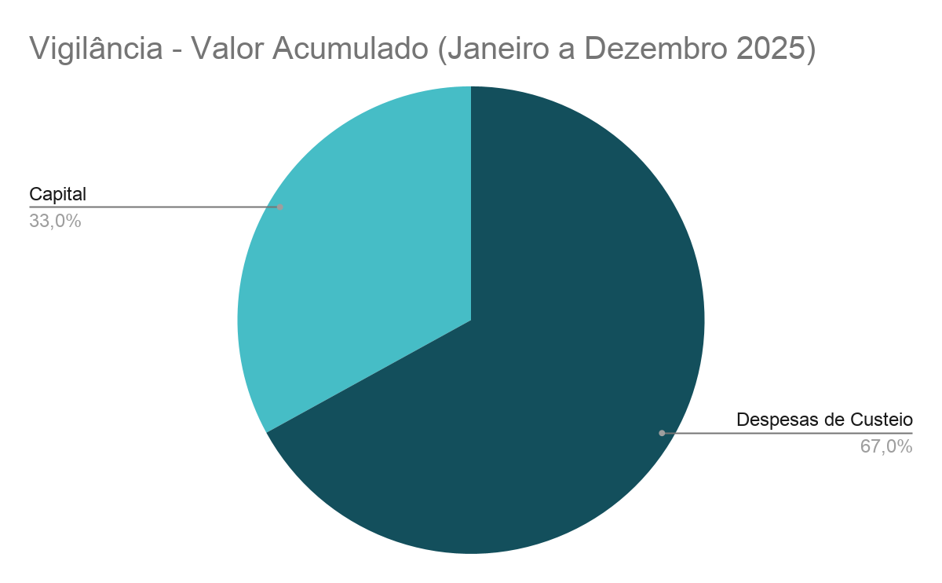
INVESTIMENTOS VIGILÂNCIA EM SAÚDE
Vigilância | Valor Acumulado (Janeiro a Dezembro)
Despesas de Custeio | R$ 968.465,41
Capital | R$ 477.070,00
Total | R$ 1.445.535,41

Slide 11
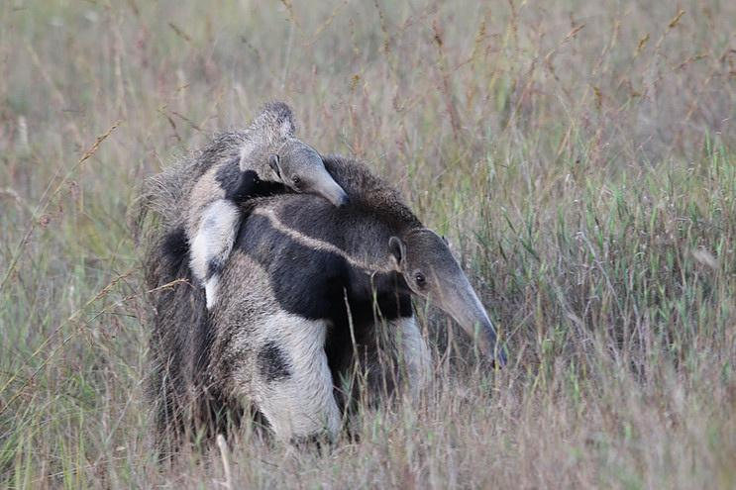
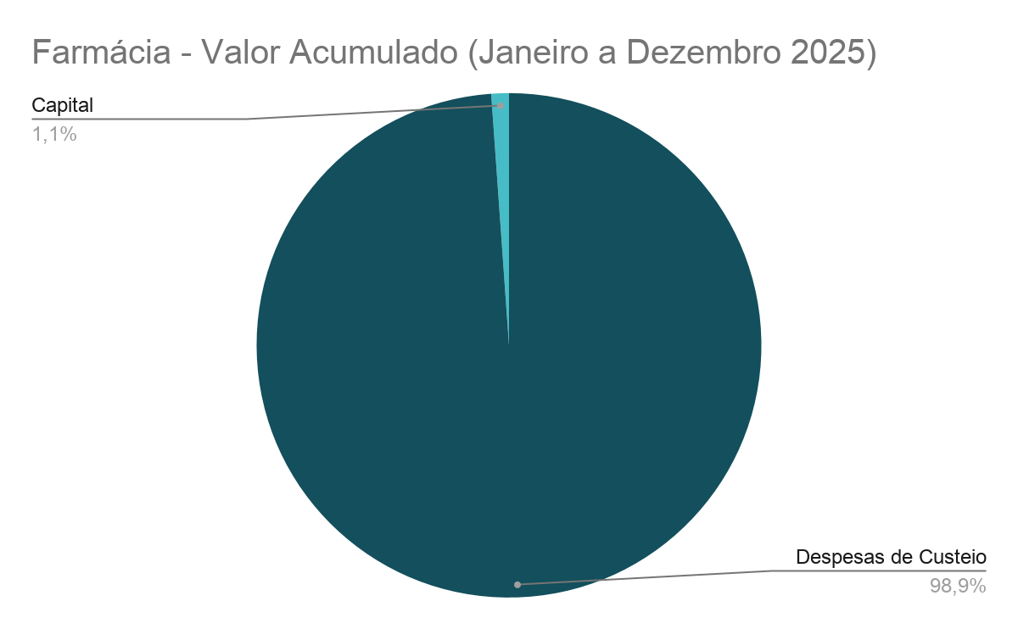
INVESTIMENTOS
FARMÁCIA
Farmácia | Valor Acumulado (Janeiro a Dezembro)
Despesas de Custeio | R$ 678.467,33
Capital | R$ 7.732,00
Total | R$ 686.199,33

Slide 12
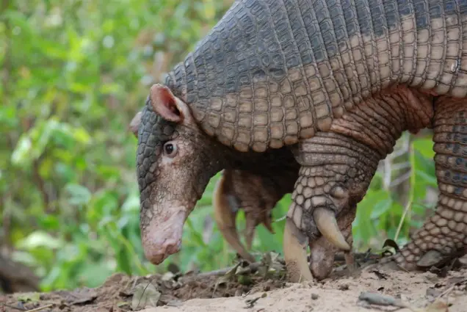
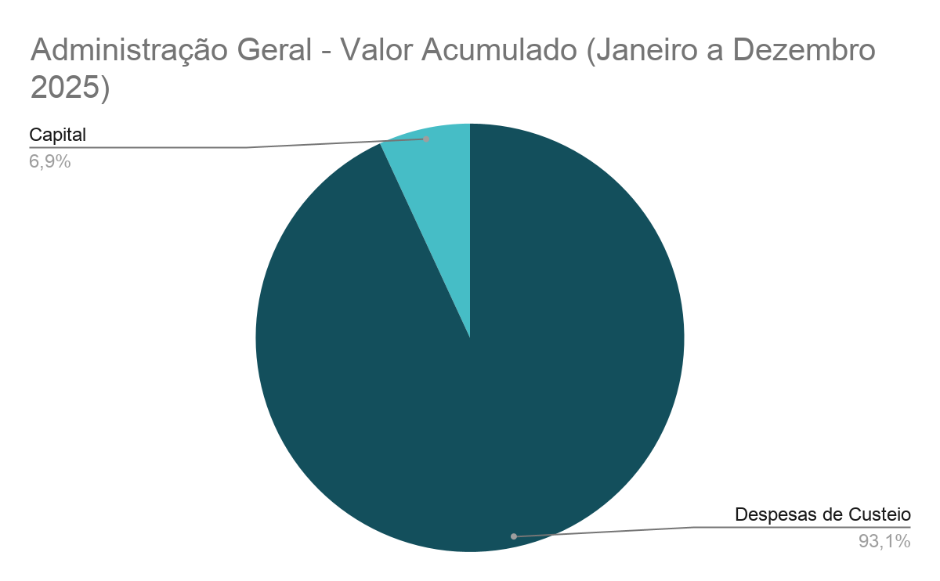
INVESTIMENTOS ADMINISTRAÇÃO GERAL
Administração Geral | Valor Acumulado (Janeiro a Dezembro)
Despesas de Custeio | R$ 3.963.877,13
Capital | R$ 293.977,64
Total | R$ 4.257.854,77

Slide 13

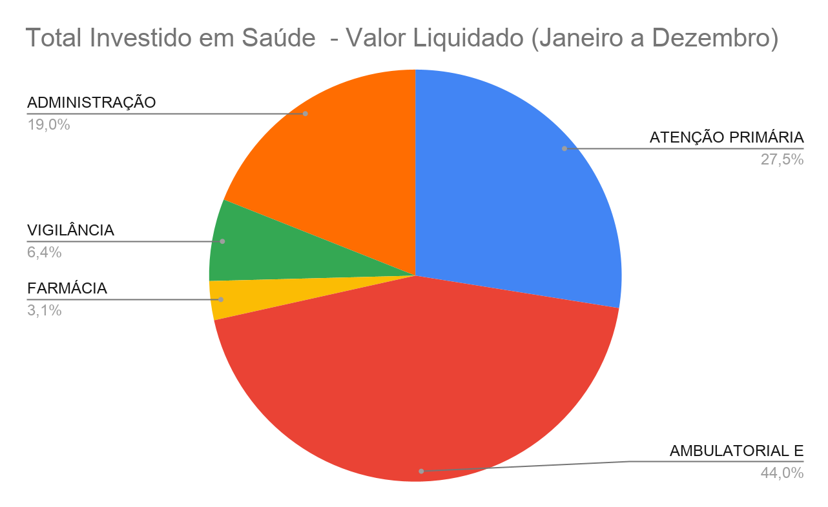
INVESTIMENTOS NA SAÚDE
Investimento em Saúde ( Janeiro a Dezembro)
ATENÇÃO PRIMÁRIA | R$ 6.173.920,60
AMBULATORIAL E HOSPITALAR | R$ 9.871.140,10
FARMÁCIA | R$ 686.199,33
VIGILÂNCIA | R$ 1.445.535,41
ADMINISTRAÇÃO GERAL | R$ 4.257.854,77
Total | R$ 22.434.650,21

Slide 14

Secretaria Municipal de Saúde
OBRIGADO

